Slide 1



НОМІНАТИВНА ФУНКЦІЯ МОВИ

Slide 2
ОСНОВНА ФУНКЦІЯ БІЛЬШОСТІ СЛІВ ПЕРШОЇ ГРУПИ - НОМІНАТИВНА
(ЛАТ. NOMEN - ІМ'Я, НАЗВА), ТОБТО НАЗИВНА.

Slide 3
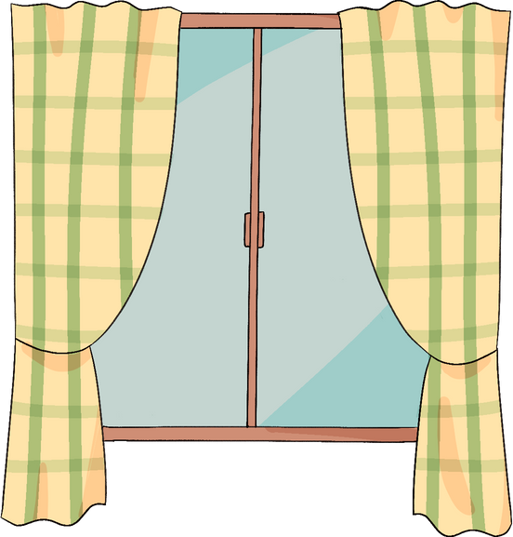


ВІКНО
НОМІНАТИВНА ФУНКЦІЯ
Це функцiя називання.
Мовнi одиницi, передусiм слова, служать назвами предметiв, процесiв, якостей, кiлькостей, ознак тощо.
Усе пiзнане людиною одержує свою назву i тiльки так iснує в свiдомостi. Цей процес називається лiнгвалiзацiєю, “омовленням” свiту.
ЗОШИТ

Slide 4

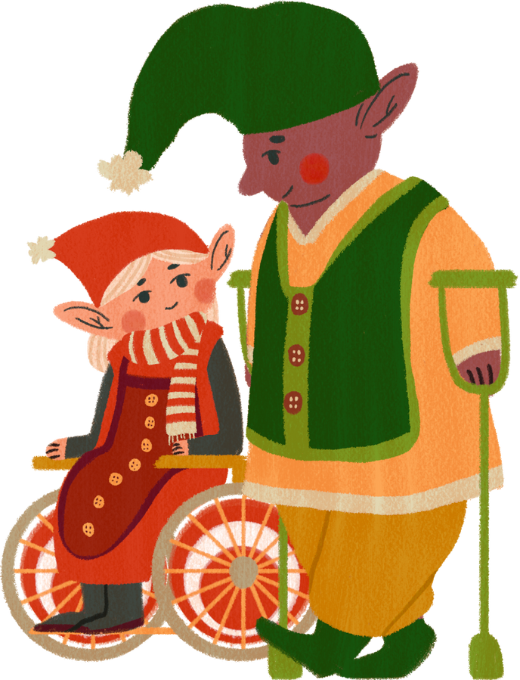
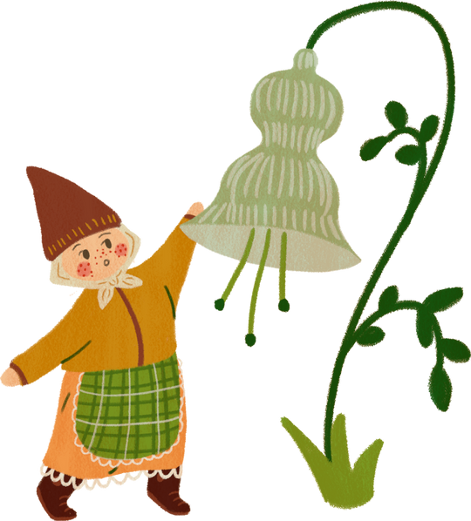
У назвах зафiксовано не тiльки реалiї дiйсностi, адекватно пiзнанi людиною, але й помилковi уявлення, iрреальнi, уявнi сутностi тощо. Так, гiгантський уявний свiт фольклору, художньої лiтератури iснує тiльки завдяки мовi.
Але його вплив на нашу поведiнку, на наш спосiб життя iнодi не менший, нiж уплив реального свiту.

Slide 5
Слово називає не тільки конкретний предмет, який можна побачити, почути, помацати, сприйняти нюхом або смаком в даний момент, але і поняття, яке виникає у людини в зв'язку з цим предметом.
Поняття - це форма мислення, свій відбиток у свідомості загальних і суттєвих ознак явищ дійсності.
Ці ознаки і допомагають відрізнити одне явище від іншого.

Slide 6
ХАРАКТЕРНОЮ ОЗНАКОЮ ПРЕДМЕТА АБО ЯВИЩА МОЖЕ БУТИ ЙОГО
форма
колір
явища
функція
явища
розмір
явища
запах
явища
схожість з чим-небудь
особливість
явища

Slide 7

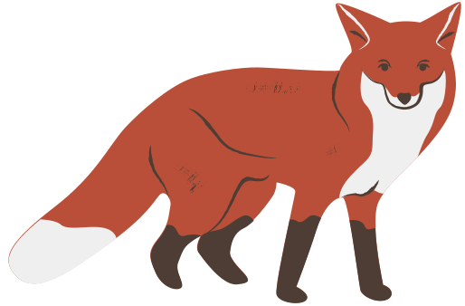


1
2
Наприклад:
Полуниця названа за формою ягід
(від клуб - головка рослини, щось кругле)
Лисиця - за кольором
(пор. діал.: лісий - Жовтуватий)
Мило - По функції
(від мити - Миття)
Грач - по характерному крику
(від звуконаслідування гра, пор. діал. граялі - каркать)
3
4

Slide 8

“Отримати ім’я – значить укоренитись у ментальності, на ментальному рівні слова і тим самим знайти несмертність”
(І. Мардов).
За допомогою слів предмети світу транспонуються у предмети свідомості, відбувається розумове освоєння світу.

Slide 9
ДЯКУЮ ЗА УВАГУ !

